Slide 1

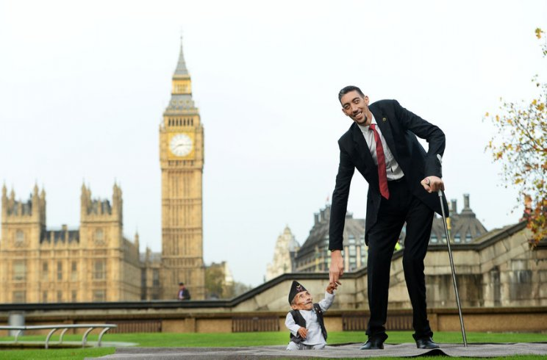


Alto
y
Bajo

Slide 2


El hombre más alto y
el más bajo del mundo,
juntos por primera vez.

Slide 3
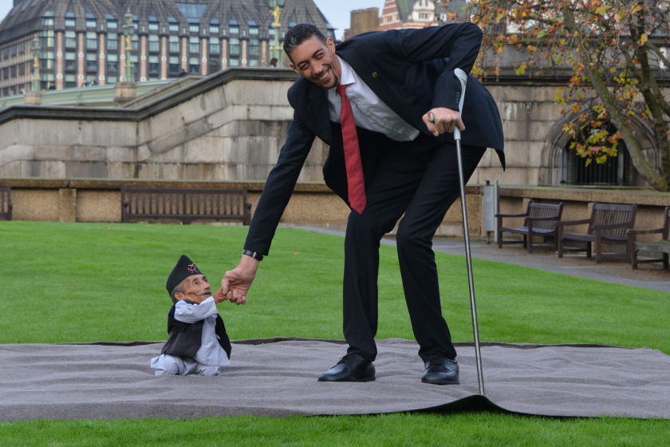
13/11/2014 14:57
Ambos participaron de la celebración del 60° aniversario
de los Records Guinness.
observa las fotos.

Slide 4
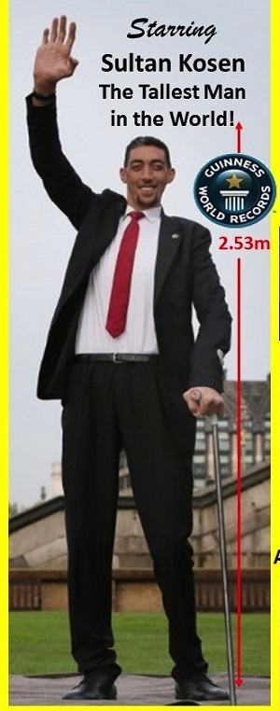
El turco Sultán Kosen, que ostenta el título de “El hombre vivo más alto del mundo” en el Libro de los Records Guinness 2011, con 2,465 metros de altura, aseguró hoy en Río de Janeiro que su estatura es más que suficiente y no desea seguir creciendo para batir marcas.
“Hace dos años que mido lo mismo. ¡Ya crecí durante suficiente tiempo y no quiero crecer más!”, bromeó Kosen, de 27 años, al ser presentado oficialmente como el hombre más alto del mundo en un acto de la organización Guinness de los Récords en Río de Janeiro.
Kosen fue indicado como el hombre vivo más alto del mundo en setiembre del año pasado cuando le arrebató el título al chino Bao Xi Shun, de 59 años, que medía 2,36 metros.

Slide 5
Nacido el 10 de diciembre de 1982 en Mardin, sudeste de Turquía, Kosen recordó que cuando tenía diez años ya medía lo mismo que su padre, 1,60 metros de altura, y que tan solo dejó de crecer dos años atrás, cuando ya pasaba de los dos metros y cuarenta centímetros.
Según él mismo contó, su crecimiento desmedido se debe a un tumor situado cerca de su cerebro que los médicos han intentado retirar en tres ocasiones, aunque sin éxito.
Ese tumor afectó las funciones de su glándula pituitaria, que controla las hormonas del crecimiento, motivo por el cual su cuerpo se desarrolló fuera de los parámetros normales y hasta precisa de muletas para caminar.

Slide 6
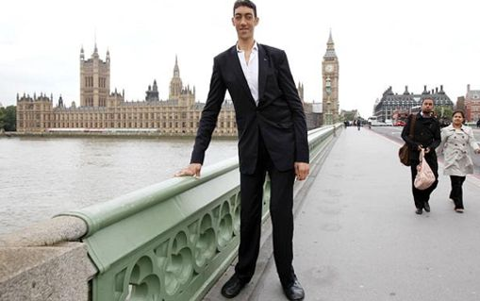

Slide 7
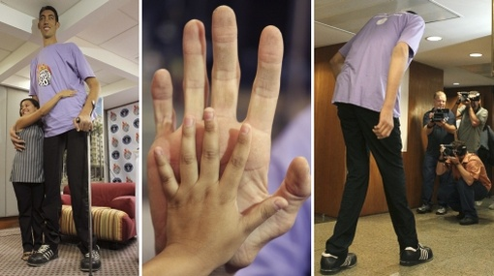

Slide 8
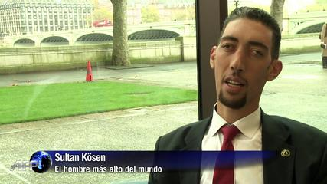

Slide 9

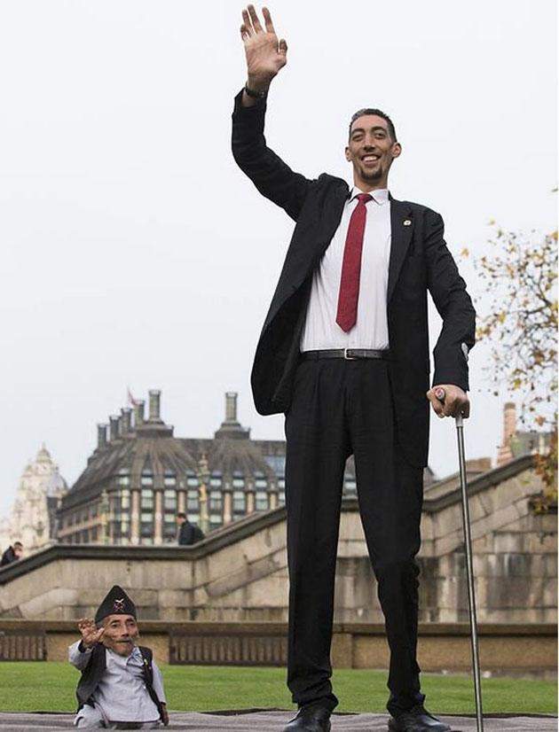
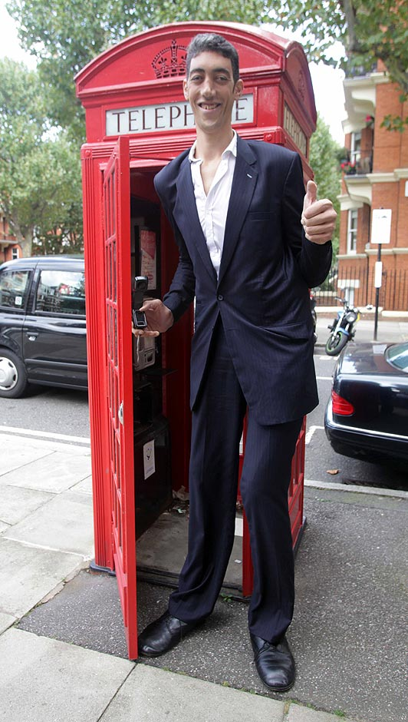

Slide 10
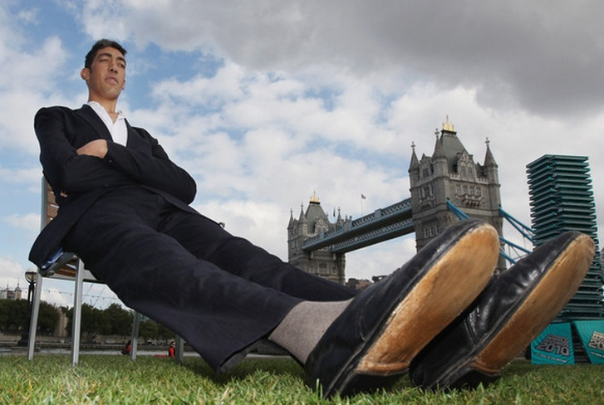

Slide 11
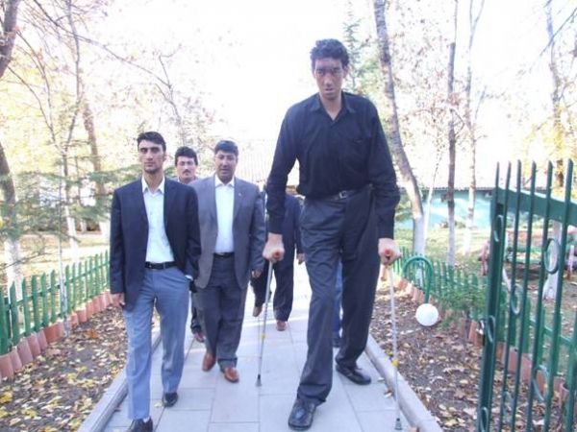

Slide 12
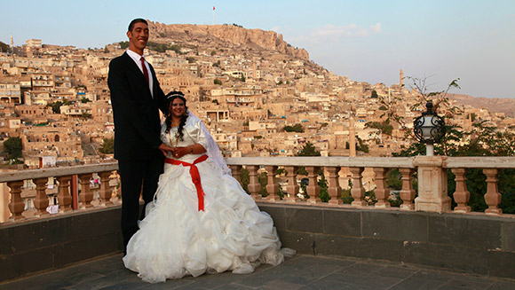

Slide 13
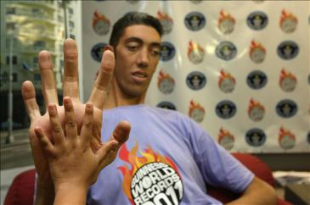

Slide 14
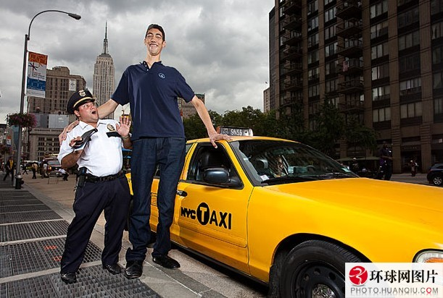

Slide 15
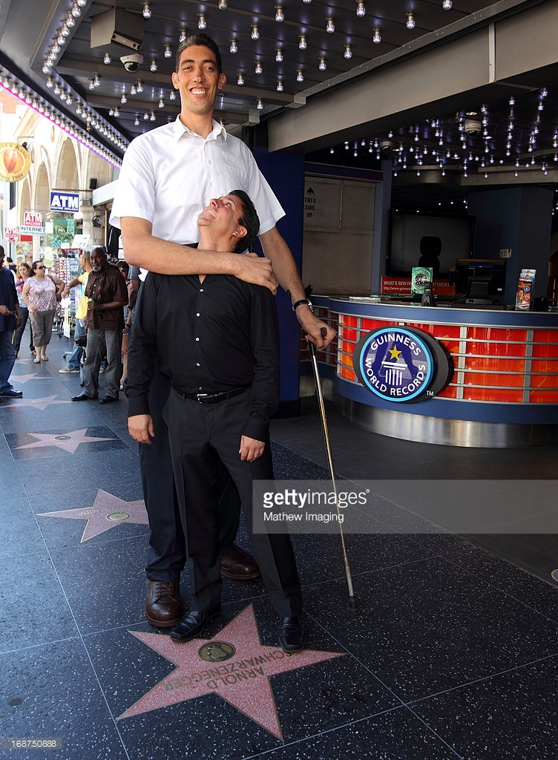
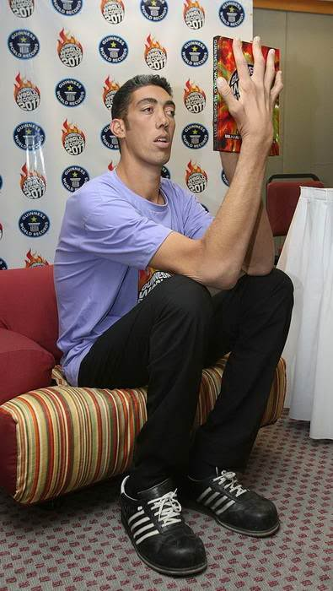

Slide 16
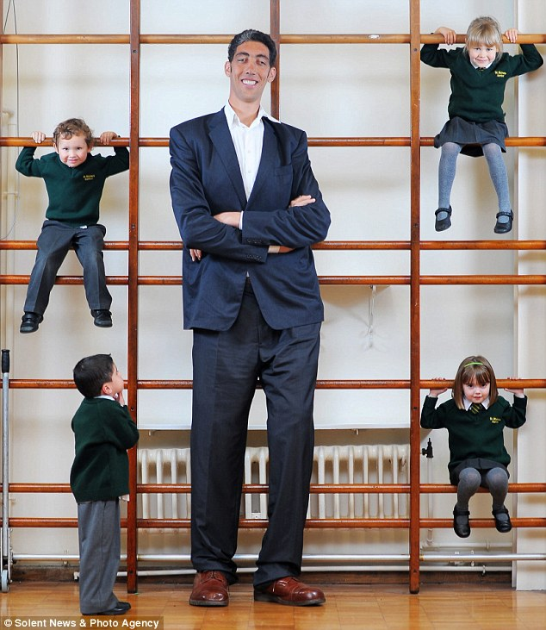
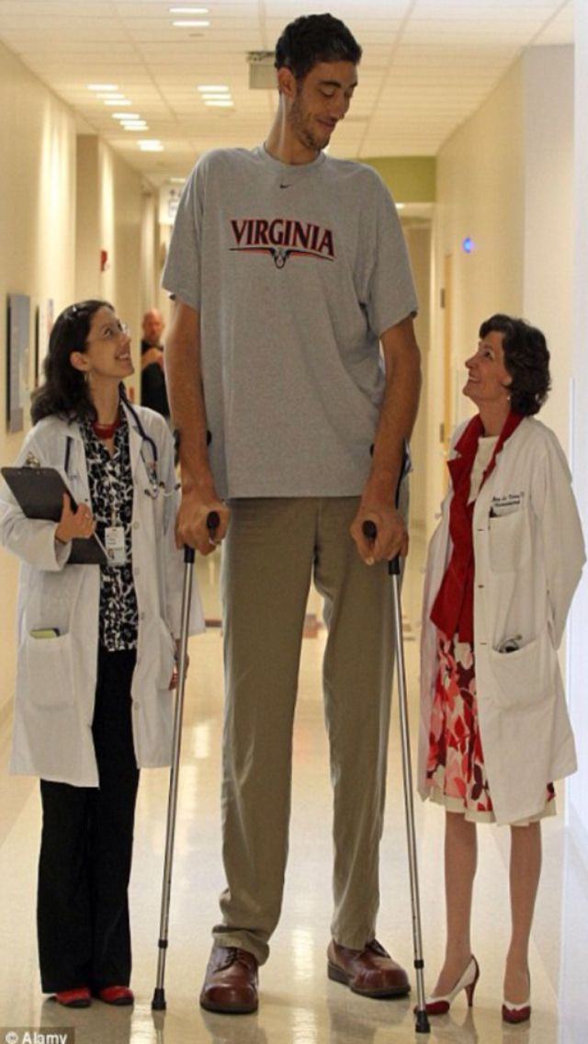

Slide 17


Slide 18
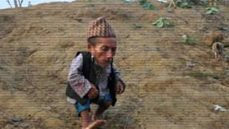
Chandra Bahadur Dangi (30 de noviembre de 1939 - 3 de septiembre de 2015), fue el hombre más pequeño de la historia del que existen pruebas irrefutables, con 54,6 centímetros, 1 (pie) 9.5 pulgadas. Chandra apareció en las noticias destacadas de los medios de comunicación local, cuando un contratista de la madera lo vio en su aldea. Tres de sus cinco hermanos fueron menos de cuatro pies de alto, mientras que sus dos hermanas y otros dos hermanos son de estatura media. Fue galardonado con el título del adulto humano más enano jamás registrado. Fue inscrito posteriormente como uno de los Guinness World Records.

Slide 19
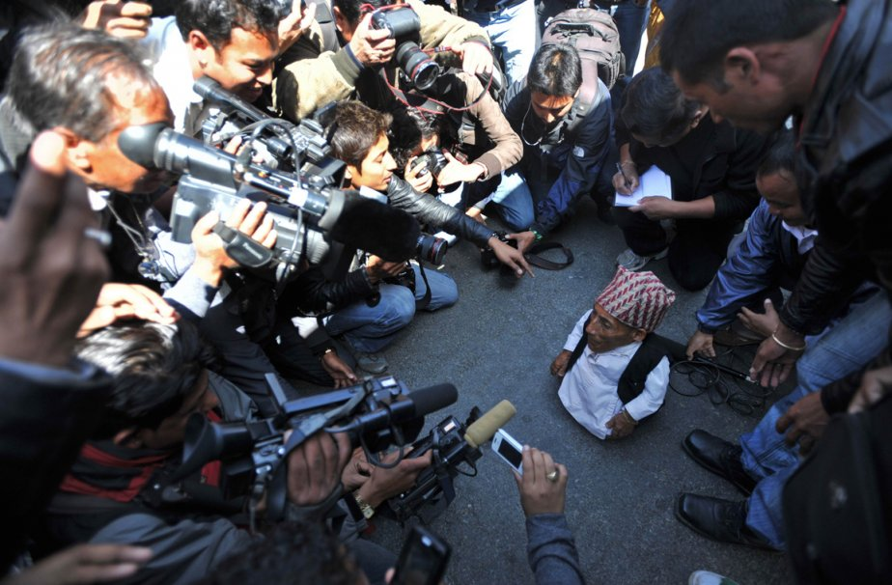

Slide 20
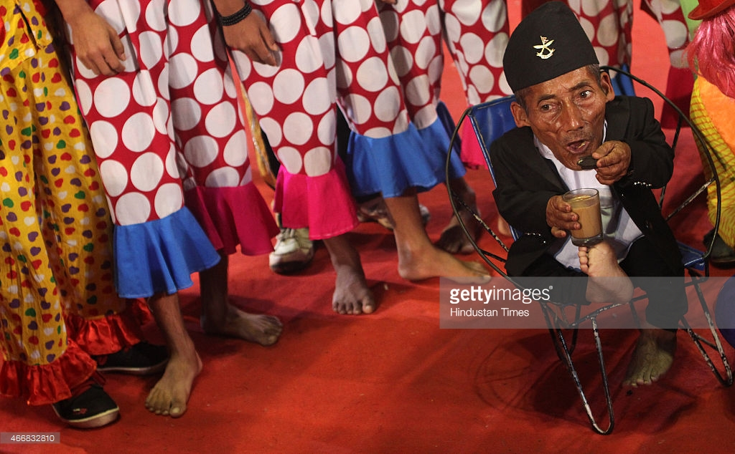

Slide 21
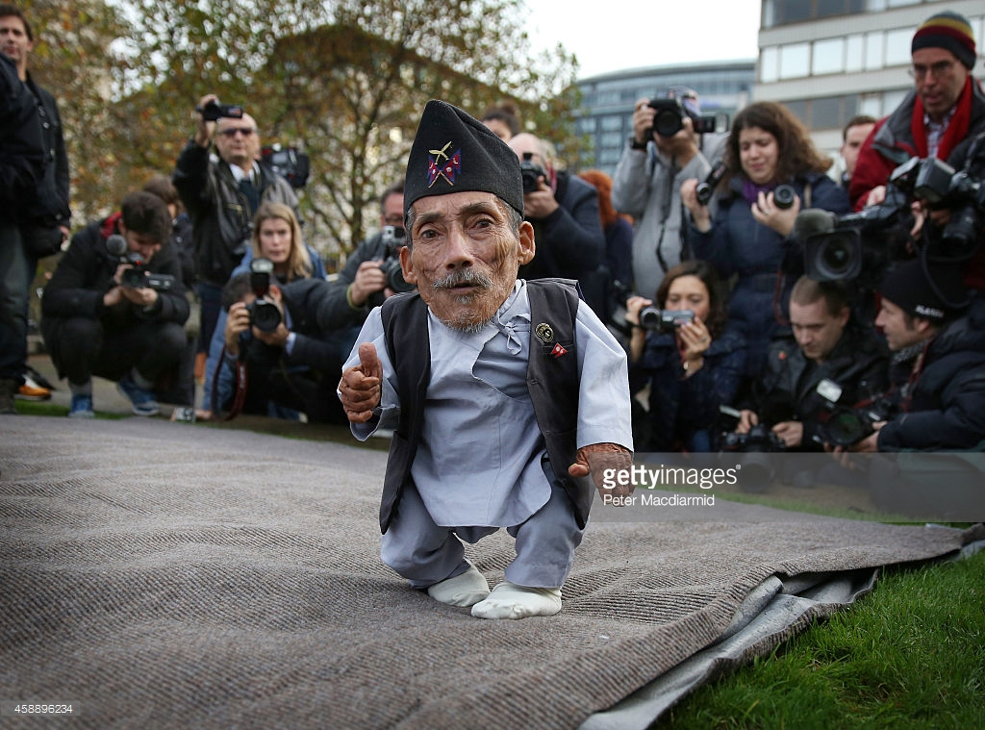

Slide 22
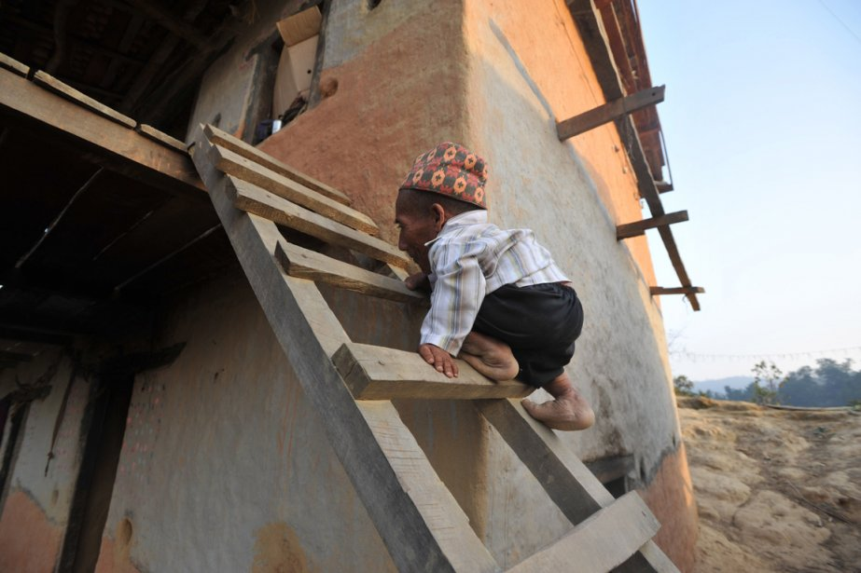

Slide 23
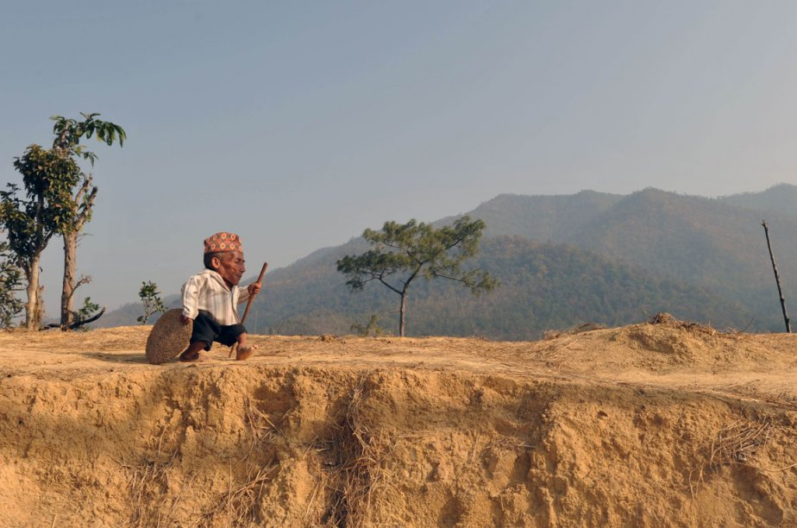

Slide 24
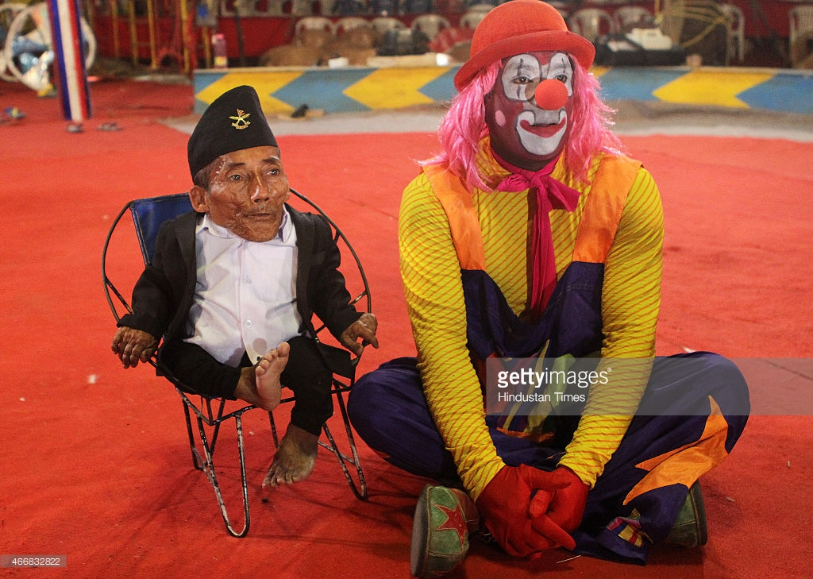

Slide 25
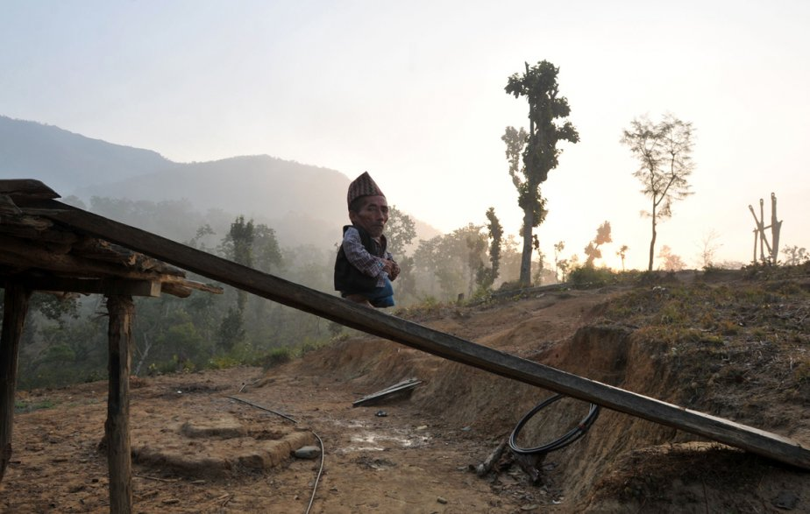

Slide 26
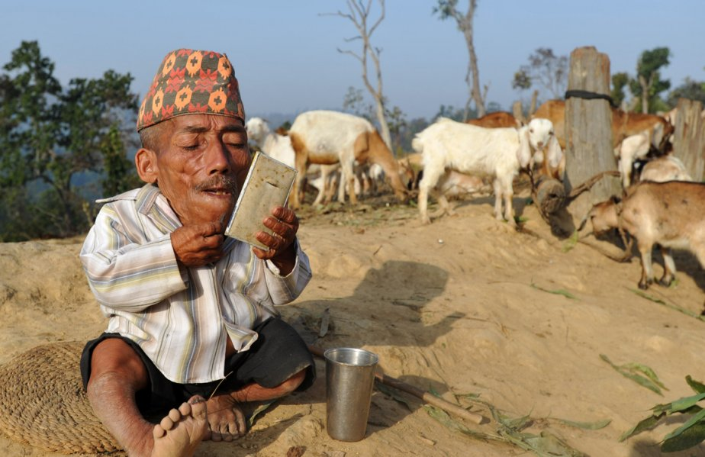

Slide 27
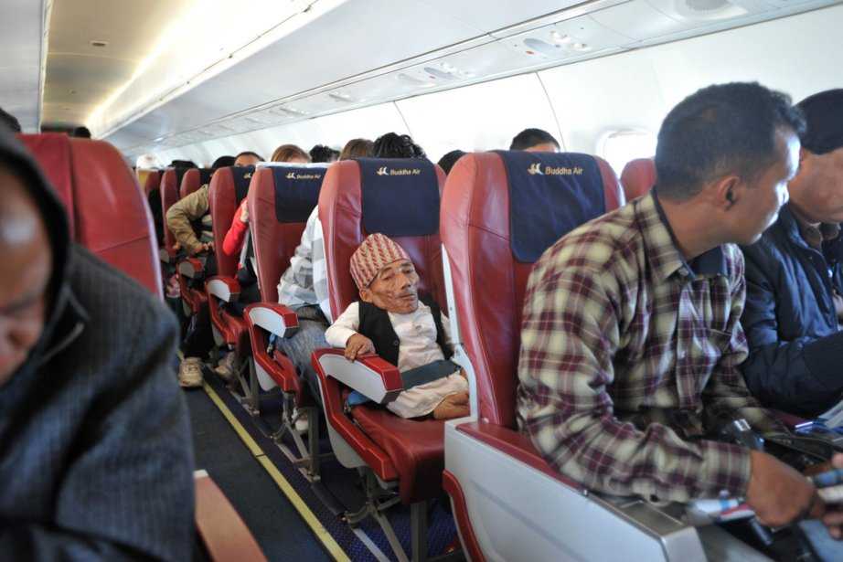

Slide 28
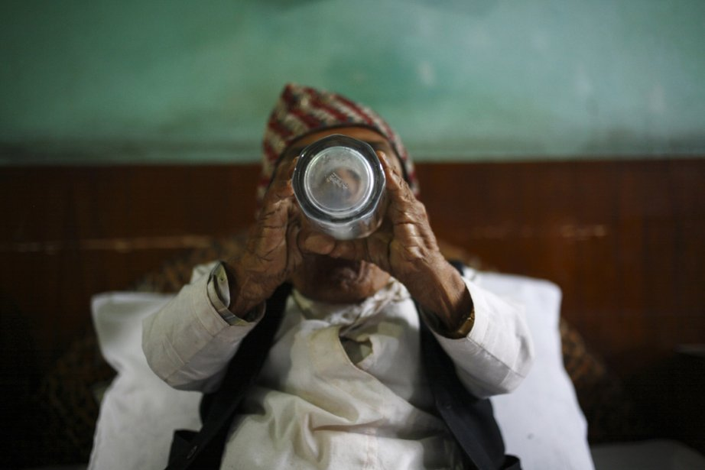

Slide 29
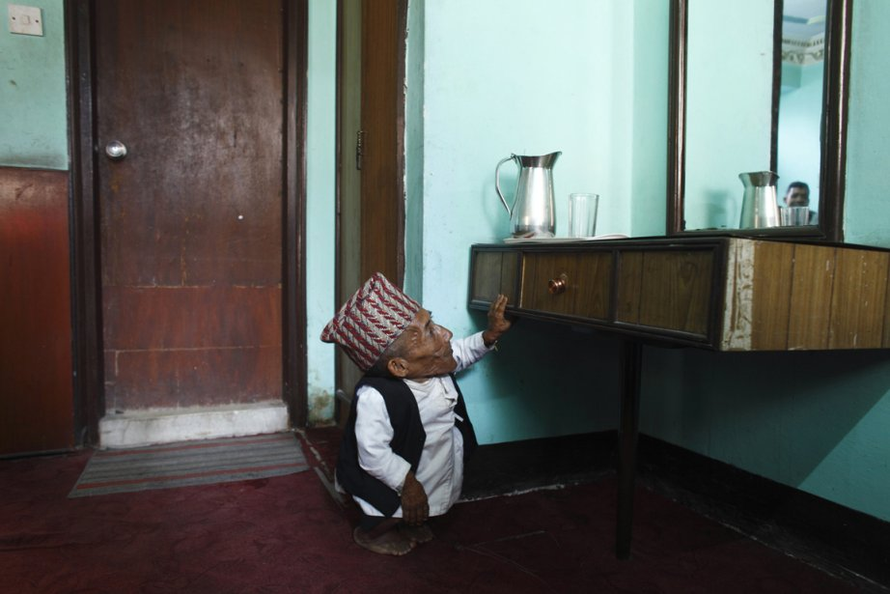

Slide 30
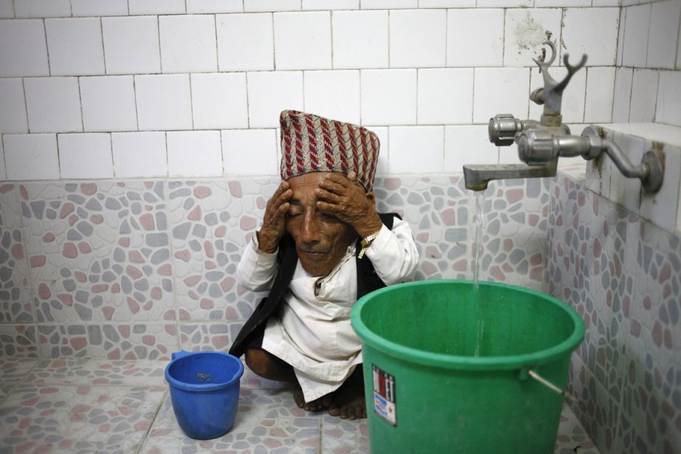

Slide 31
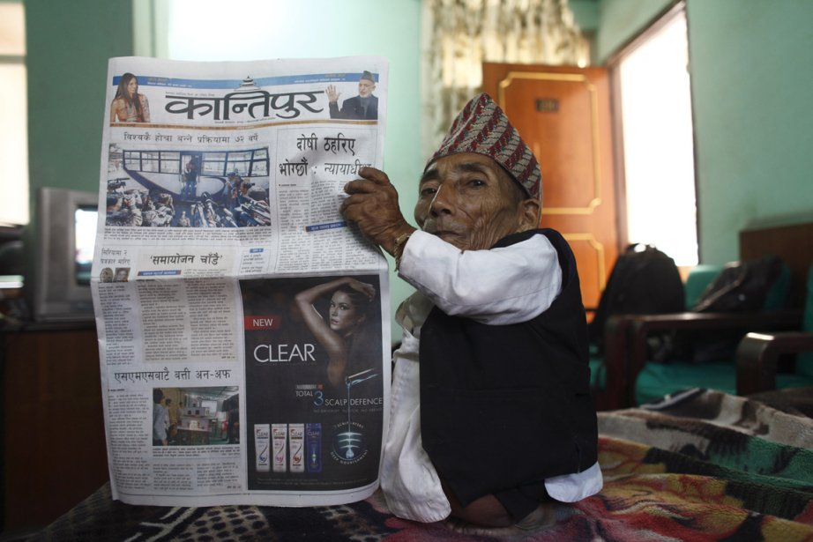

Slide 32
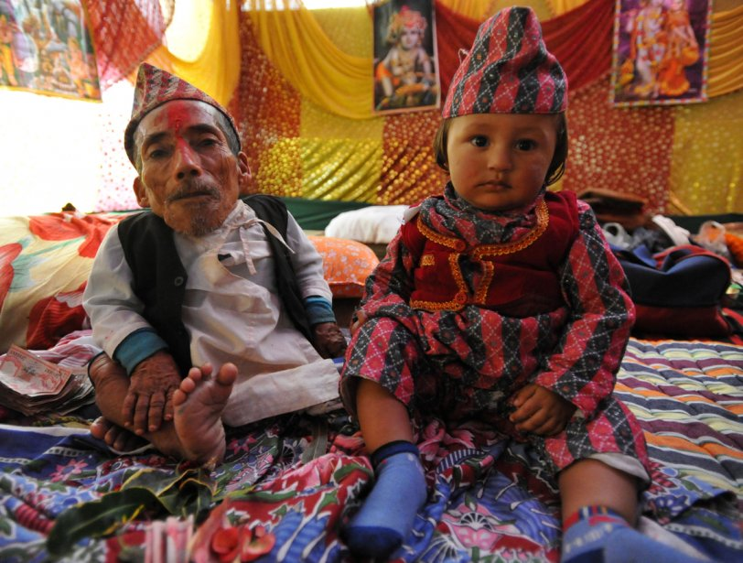

Slide 33
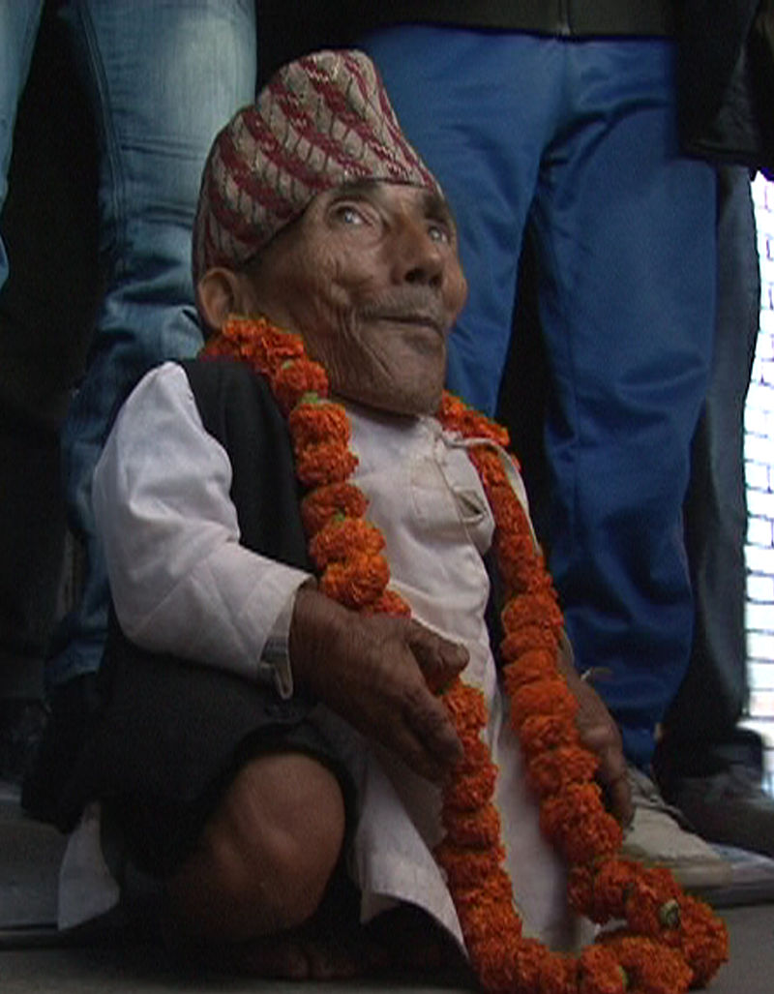
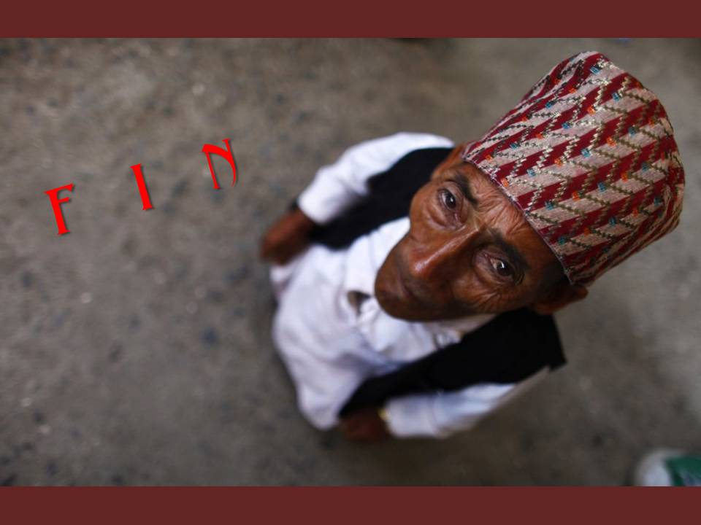

Slide 34
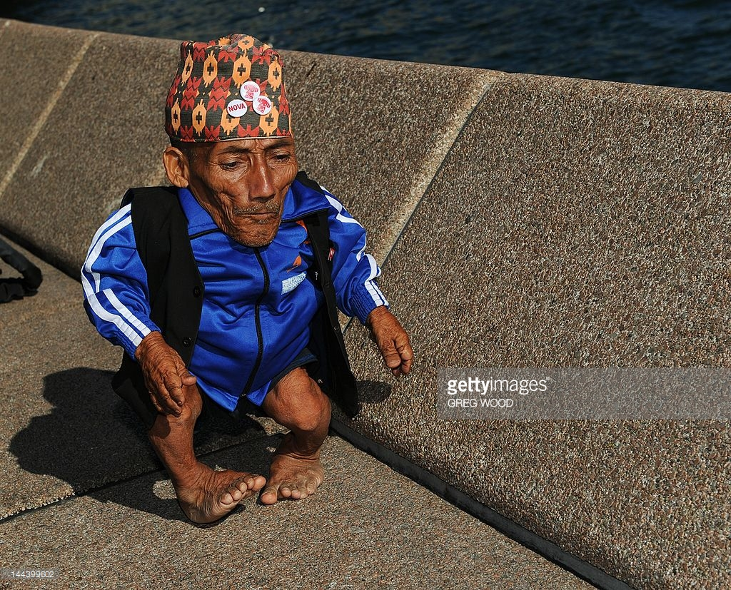

Slide 35
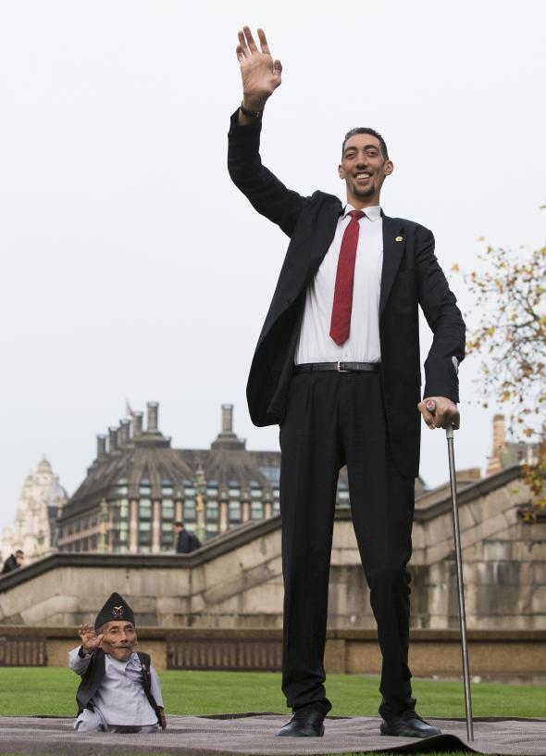
El turco Sultan Kösen (32), el hombre más grande del mundo con 2.51 metros, conoció en persona al nepalí Chandra Dangi (75), el más pequeño del planeta con 54.6 centímeros, durante las celebraciones del 60 aniversario del Libro de los Récords Guinness, en Londres, Reino Unido.
Los dos hombres fueron los más destacados del encuentro, que reunió a otras personas que también batieron récords mundiales.

Slide 36
“Me siento contento de reunirme con el hombre más alto del mundo, tenía curiosidad por ver a mi extremo opuesto”, dijo Dangi.
Por su parte, Kösen respondió con una sonrisa: “Me preguntaba a qué altura de la pierna me llegaría”.
El aumento imparable del tamaño del turco fue consecuencia de un tumor que afectaba a su glándula pituitaria. Hace cuatro años fue operado en Estados Unidos y está siendo medicado, por lo que se espera que no crezca más.

Slide 37
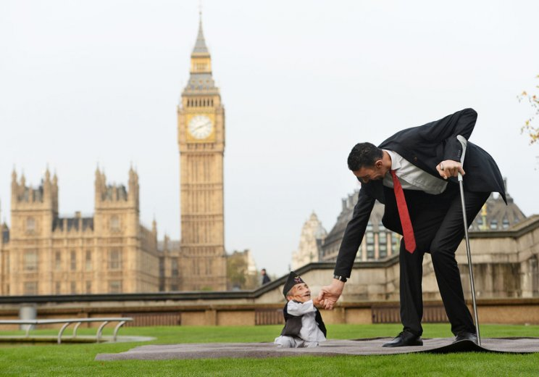

Slide 38
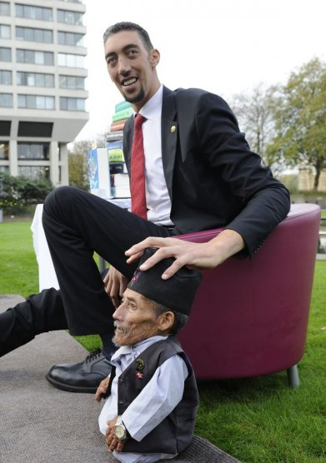
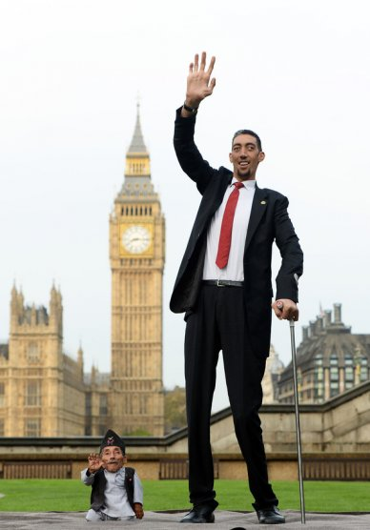

Slide 39
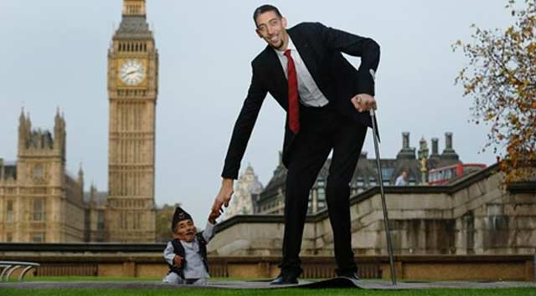

Slide 40
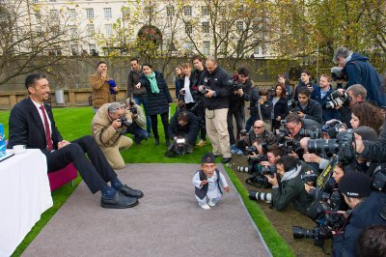

Slide 41
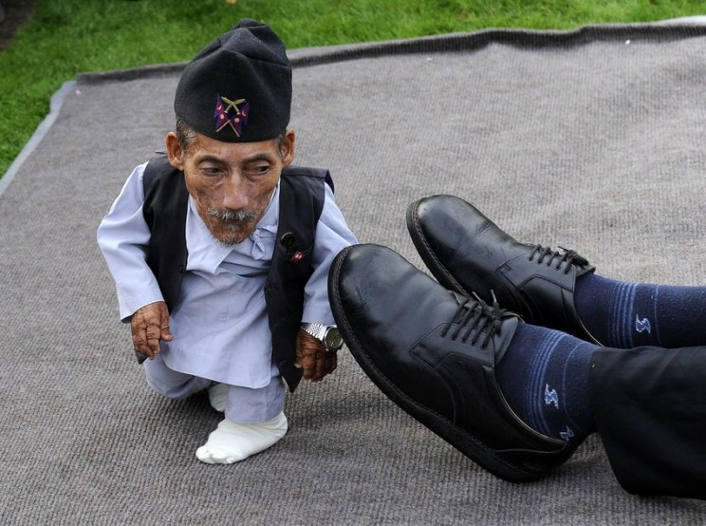

Slide 42
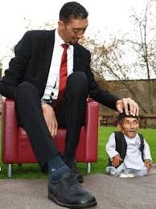


Slide 43

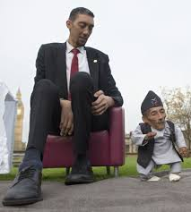


Slide 44
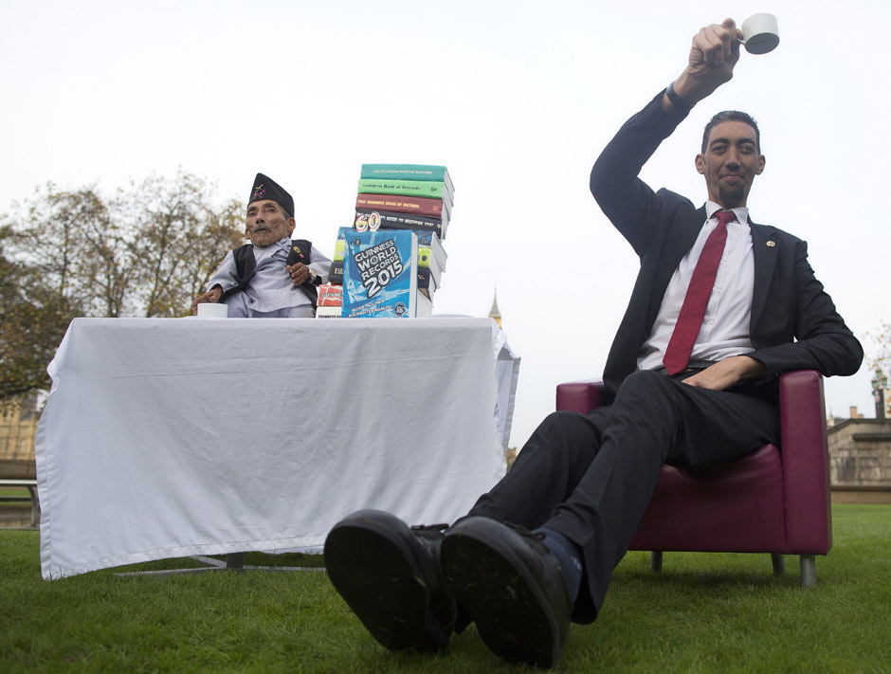

Slide 45
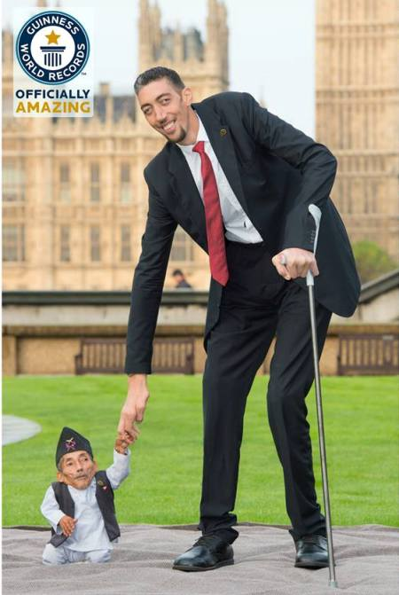
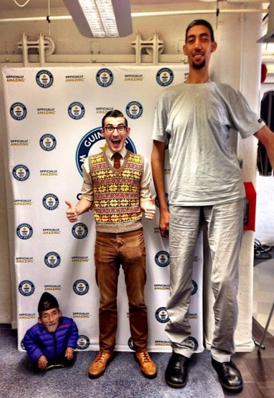

Slide 46
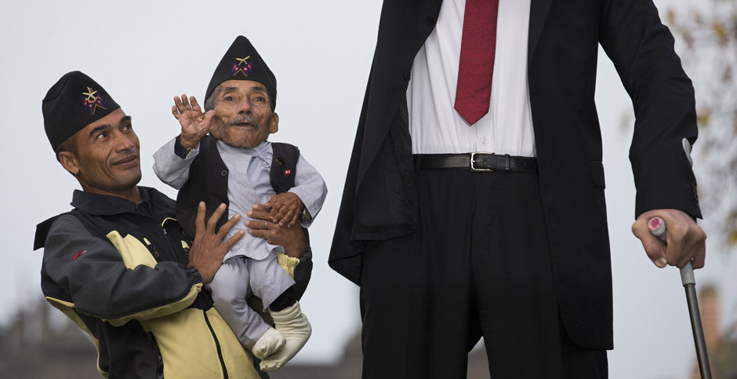

Slide 47
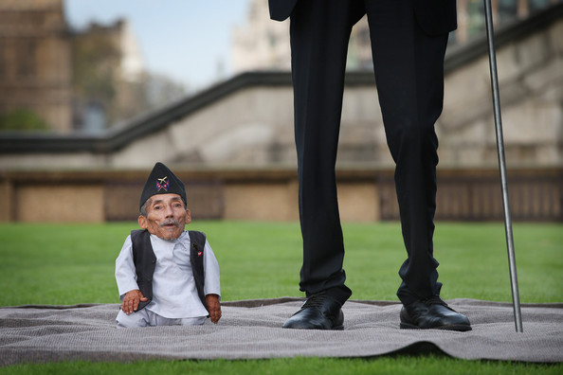

Slide 48
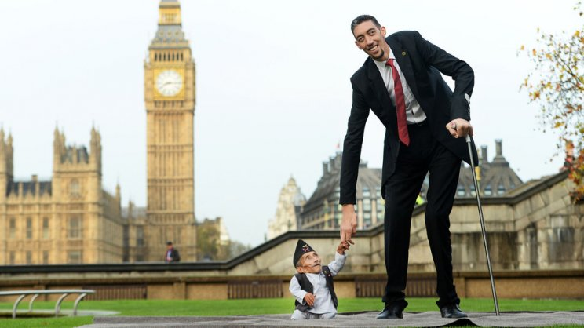

Slide 49


Slide 50


Slide 51

UN FUERTE
ABRAZO,
QUE TENGAS
UN BUEN DIA

Slide 52







¿Te ha gustado?
Puedes ver más entrando
Aquí
Además puedes recibir powerpoints en tu correo electrónico suscribiéndote aquí:

